Slide 1

优雅滑动之美
单页WEBAPP架构布局“进化论”
CtripUED/商旅 刘龙龙@忆龙Lau
2014/07/03

Slide 2

Q1
如何定义优雅之美？

Slide 3



举个例子
帅气、阳刚
热情、性感

Slide 4
盛装
高贵
曼妙
视觉华丽
设计前卫
H5、CSS3
变形、3D加速
平稳顺畅
体验非凡

Slide 5
四种滑动设计进化
容器整体滑动
单个页面滑动
双页联动滑动
双页视差滑动

Slide 6
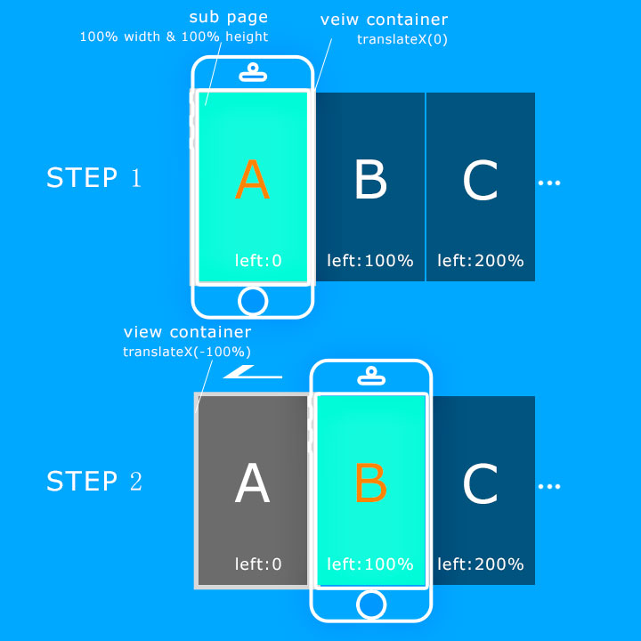
容器整体滑动

Slide 7
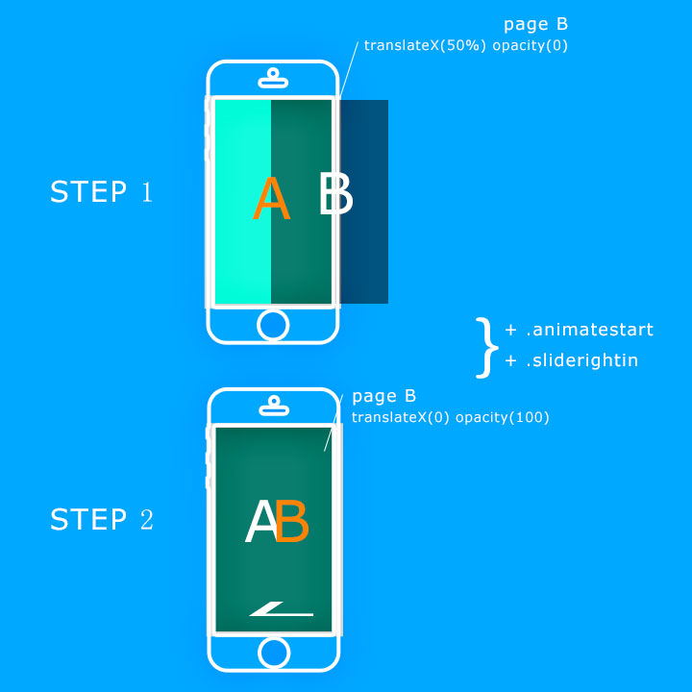
单个页面滑动

Slide 8
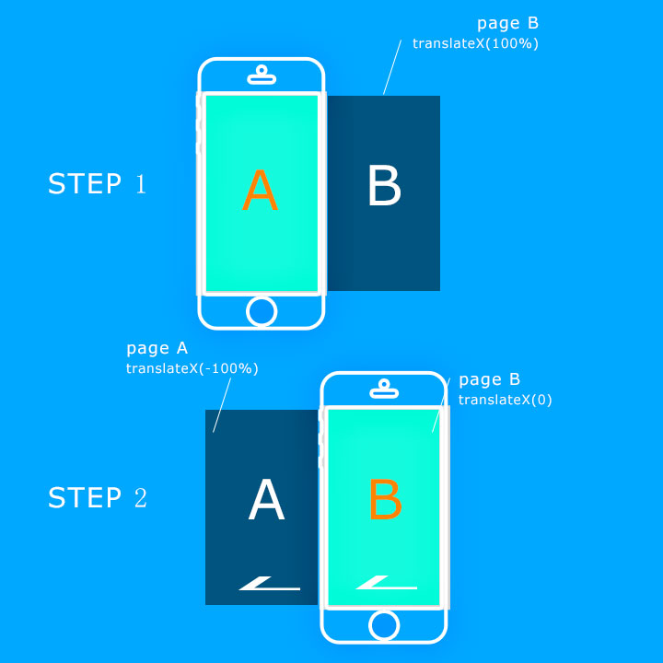
双页联动滑动

Slide 9
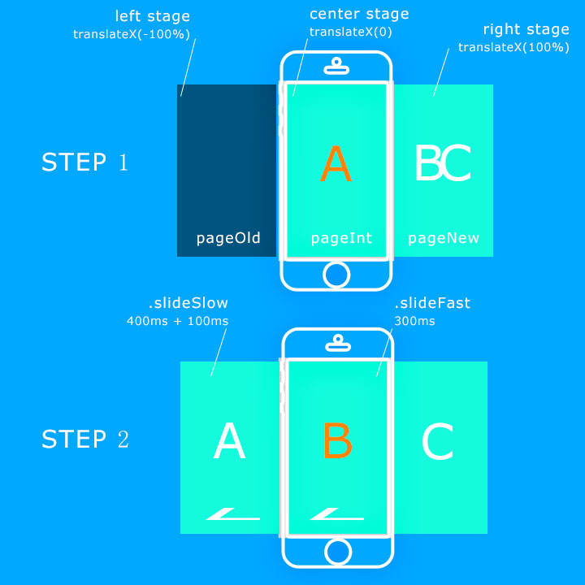
双页视差滑动

Slide 10
Q2
填坑之作还是新奇创意？

Slide 11
DEMO
Slider 1：http://nirvana.sinaapp.com/demo_slider/slider_1.html
Slider 2: http://nirvana.sinaapp.com/demo_slider/slider_2.html
Slider 3: http://nirvana.sinaapp.com/demo_slider/slider_3.html
Slider 4: http://nirvana.sinaapp.com/demo_slider/slider_4.html
参考原型：
商旅无线2.0；
携程无线H5；
Sencha UI；
商旅无线3.0；

Slide 12
Q&A
Thanks!
微博：@忆龙Lau
Blog: www.elonglau.com

